Slide 1
操作系统 Operating Systems
L10 用户级线程
User Threads

Slide 2
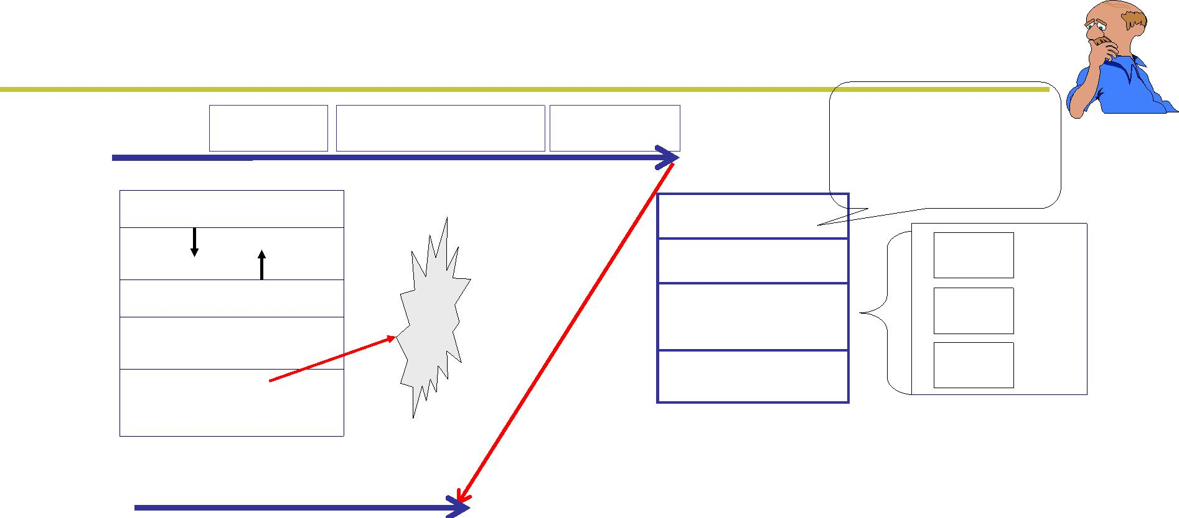


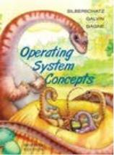
多进程是操作系统的基本图像
得到ax=1，启
动磁盘写，正
在等待完成…
PID:1 mov … mov [100], ax write ax
PCB1
PID=1
阻塞
ffff 映射表
Stack
1 ax
Heap
1 bx
PC
寄存器映像
Data
100: 1
……
Code
mov [100], ax
0000
PID:2
代码
栈 PCB 现场 映射表
PID:3
Operating Systems
- 2 -

Slide 3
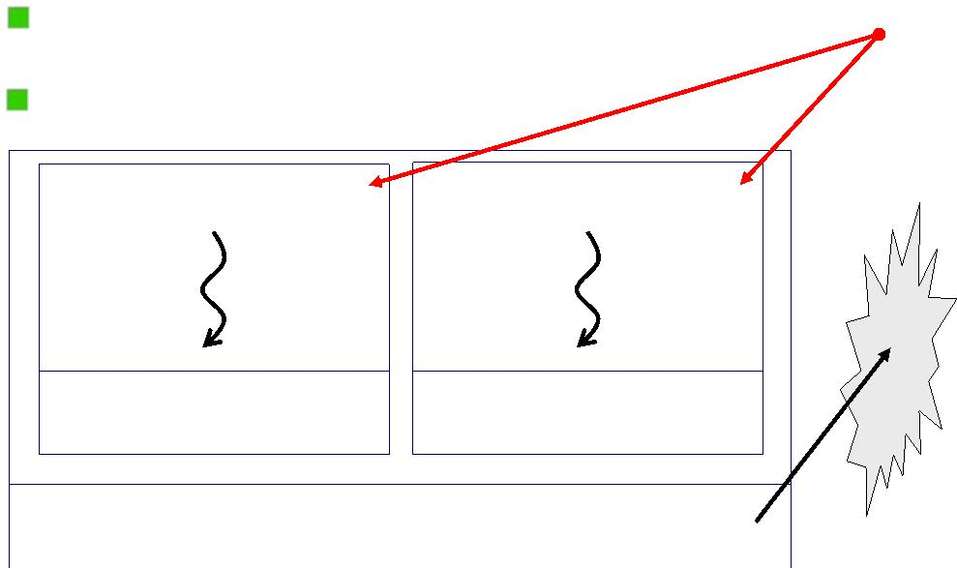
是否可以资源不动而切换指令序列?
■ 进程 = 资源 + 指令执行序列
线程: 保留了并发的优点，
将资源和指令执行分开
线程
避免了进程切换代价
一个资源 + 多个指令执行序列
映射表
实质就是映射表不变而PC指
进程
mov [100], ax
mov [100], ax
针变
寄存器映像
寄存器映像
进程代码、进程数据、进程资源
Operating Systems
- 3 -

Slide 5


多个执行序列+一个地址空间是否实用?
■ 一个网页浏览器
一个线程用来从服务器接收数据
一个线程用来显示文本
一个线程用来处理图片(如解压缩)
一个线程用来显示图片
■ 这些线程要共享资源吗?
接收数据放在100处，显示时要读..
所有的文本、图片都显示在一个屏幕上
Operating Systems
- 4 -

Slide 6
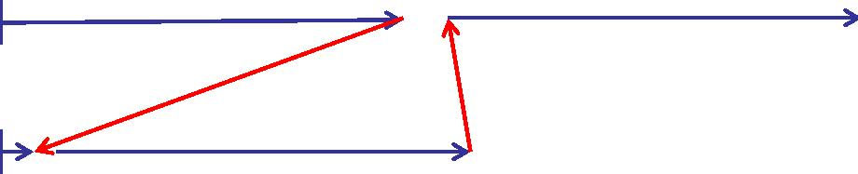
开始实现这个浏览器…
void WebExplorer()
{ char URL[] = “http://cms.hit.edu.cn”;
char buffer[1000];
pthread_create(..., GetData, URL, buffer);
pthread_create(..., Show, buffer); }
void GetData(char *URL, char *p){...};
void Show(char *p){...};
10:05 10:07
连cms下载
下载图片
GetData
到文本以后
Create
Show
10:00
Yield
Yield
显示文本
Operating Systems
- 5 -

Slide 7
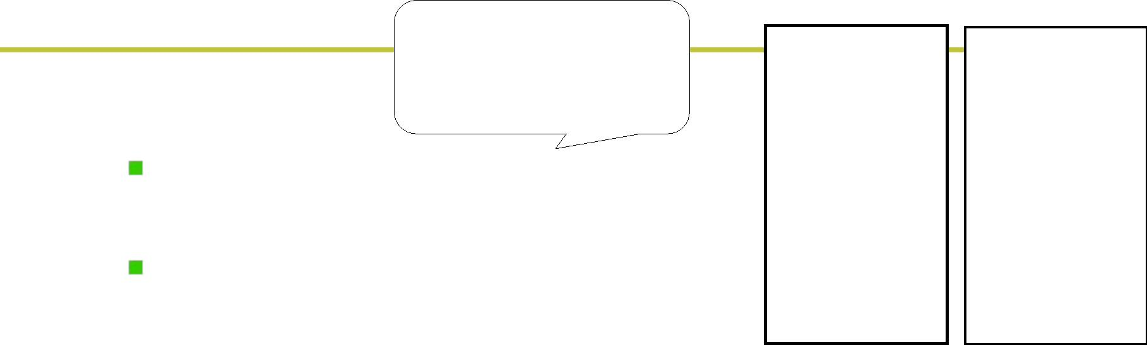
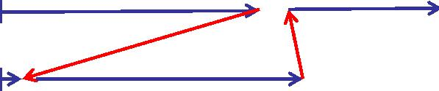
Create? Yield?
样子弄明白了，剩
下的就是写程序实
现这个样子了…
100:A()
300:C()
{
{
■ 核心是Yield…
B();
D();
104:
304:
能切换了就知道切换时需要是
个什么样子
}
}
200: B()
400: D()
{
{
Create就是要制造出第一次切
Yield();
204:
}
Yield();
404:
}
换时应该的样子
■ 仔细看Yield，就是100跳到300
PC=100
GetData
Yield
Yield
Show
PC=300
Operating Systems
- 6 -

Slide 8
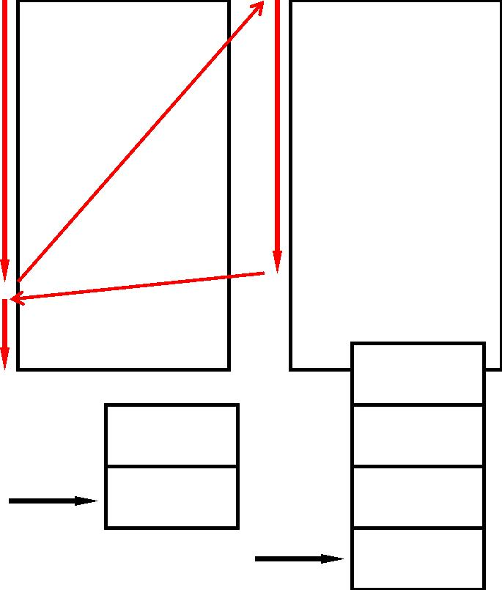
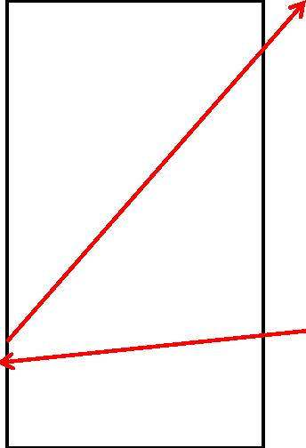
两个执行序列与一个栈…
100:A()
300:C()
void Yield() void Yield()
{
{
{
{
B();
104:
D();
304:
}
400: D()
{
(1)
(3)
找到300;
找到
?;
}
(2)
jmp 300; jmp ?;
}
200: B()
{
}
Yield();
204:
}
Yield();
404:
(3)再往下执行会怎么样?
问题怎么解决?
为什么?
}
104
104
204
204
304
esp
esp
404
Operating Systems
- 7 -

Slide 9



从一个栈到两个栈…
100:A()
{
300:C()
{
104 304
esp
204 404
2000
(3)再往下执行会
怎么样?
1000
B();
104:
D();
304:
(1)
(3)
}
(2)
}
204是调用Yield()
才压栈的…
esp=1000 esp=2000
TCB1 TCB2
200: B()
{
400: D()
{
Yield();
Yield();
204:
}
404:
}
void Yield(){
TCB1.esp=esp;
esp=TCB2.esp;
jmp 204;应该去掉
Yield切换要先
切换栈，然后...
}
Operating Systems
- 8 -

Slide 10
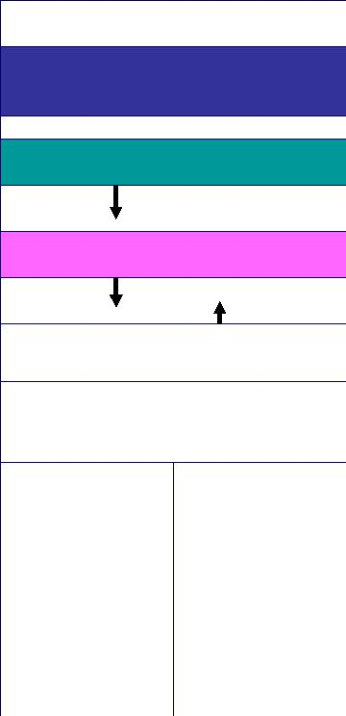
两个线程的样子：两个TCB、两个栈、切换的PC在栈中
ffff
ThreadCreate的核心就是用程序做出这三样东西
Yield
100 esp=1000
Stack1
1000
...
TCB1
Stack2
Heap
Data
void ThreadCreate(A)
{
100: 1
A()
TCB *tcb=malloc();
*stack=malloc();
*stack = A;//100
tcb.esp=stack;
Code
C()
{
{
B();
D();
}
}
0000}
两个执行序列
Operating Systems
- 9 -

Slide 11
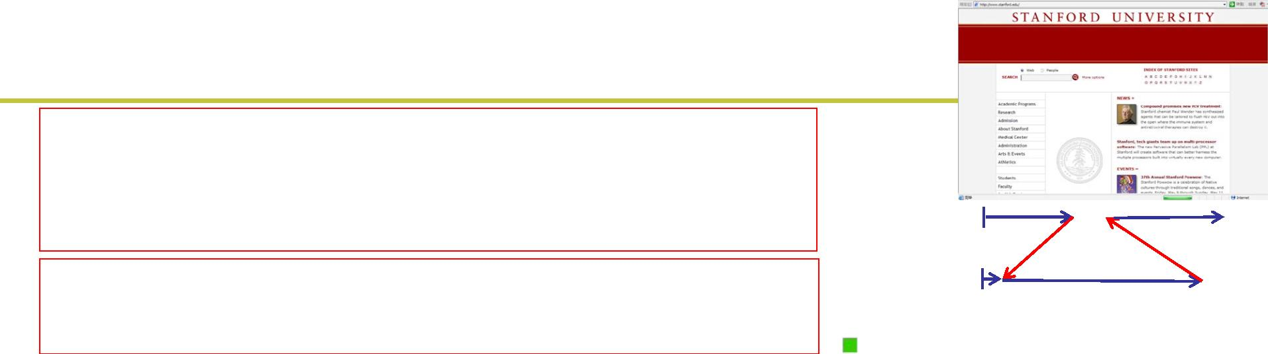


将所有的东西组合在一起……
void WebExplorer()//main()
{ ThreadCreate(GetData,URL, buffer);...
while(1)Yield(); }
GetData:
Show:
Yield Yield
void GetData(char *URL, char *p){
连接URL;下载; Yield();...}
GetData下载到文本时会
调用Yield()…
void ThreadCreate(func,arg1){
申请栈;申请TCB;func等入栈;关联TCB与栈;...}
void Yield(){压入现场;esp放在当前TCB
中;Next();从下个TCB取出esp;弹栈切换线程;}
调度函数，对系统影响很大，如可优先调度show!
gcc -o explorer get.c yield.c … 或 gcc get.c.. -lthread
Operating Systems
- 10 -

Slide 12

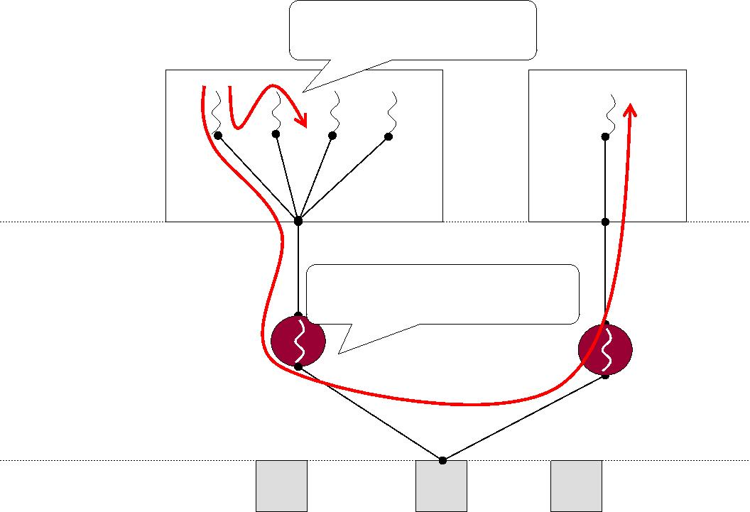

为什么说是用户级线程——Yield是用户程序
■ 如果进程的某个线程进入内核并阻塞，则…
GetData
连接URL发起请求;
进程 1
线程Yield!
进程 2
等待网卡IO...
线程 1
线程 n
进程阻塞
Show
用户
内核
显示文本和链接;
...;
进程Schedule!
进程 1
2
进程
P
P
P
硬件
Operating Systems
- 11 -

Slide 13
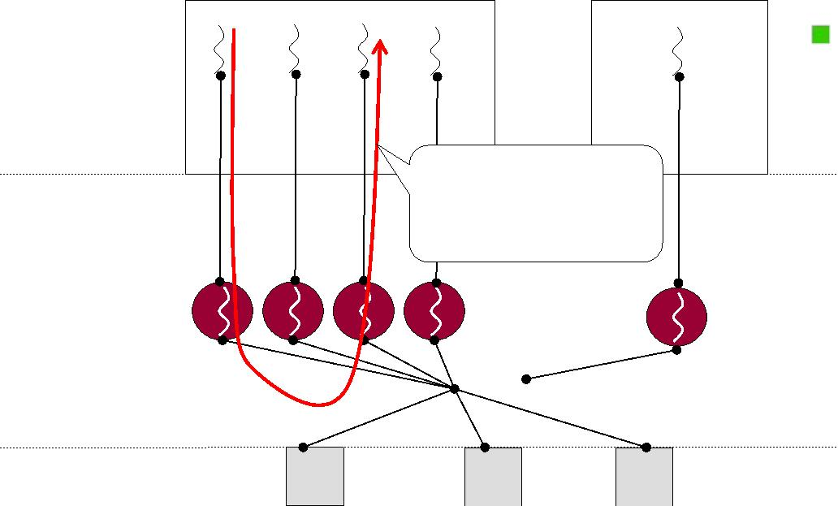
核心级线程 核心级线程和用户级线程区别，哪个快？
ThreadCreate是系统调用，会进入内核，内核
gcc -o explorer explorer.c
yield.c …
知道TCB 进程 1
进程 2
内核级线程gcc -o explorer
explorer.c…；ThreadCreate
是系统调用；Yield()用户不可
见，调度点由系统决定
用户
线程IO，
Schedule…
核心
线程 1
线程 n
P
P
P
硬件
Operating Systems
- 12 -

Slide 14
2018年10月11日 第四次作业
10月17号晚上10点之前提交
什么是进程？进程有哪几种状态？
什么是线程？

